Slide 1
Click Pastoral No. 64 Identidad de la Escuela Católica para una cultura del Diálogo
Segunda Parte

Slide 2
Click Pastoral No. 64
Dando continuidad a la reflexión suscitada a partir del documento: La identidad de la Escuela Católica para una Cultura del Diálogo, pasamos ahora al capítulo II referido a los sujetos responsables de promover y verificar la identidad católica.
De acuerdo con éste, no le basta a una escuela decirse o autonombrarse como católica para dar por hecho que lo es en su esencia y la manera como se direccionan cada uno de los procesos. El aseguramiento de dicha identidad, a partir del establecimiento de un proyecto educativo inspirado en la Doctrina de la Iglesia respecto a la educación, es un ejercicio colectivo y participativo en el que se involucra toda la comunidad educativa, es decir: estudiantes, padres, educadores, personal de apoyo y entidad patrocinadora (diríamos a quien pertenece la escuela).

Slide 3
Click Pastoral No. 64
Dichos actores, refiere el documento, se articulan de manera organizada y establecen un nivel de relación con la escuela a varios niveles: “a nivel de la propia escuela, a nivel de las iniciativas carismáticas en el Pueblo de Dios, a nivel de la jerarquía eclesiástica” (La identidad de la escuela católica para una cultura del diálogo No. 37). Señalaremos a continuación los elementos propios de cada uno de ellos:
Nivel de la propia escuela:
En primer lugar se indica que toda la comunidad escolar es responsable de ayudar, de una parte, a consolidar el proyecto educativo con identidad católica, pero de otra, de ayudar a gestionarlo “como expresión de su eclesialidad y de su inserción en la comunidad de la Iglesia” (La identidad de la escuela católica para una cultura del diálogo No. 38).

Slide 4
Click Pastoral No. 64
Es decir, dicha comunidad se involucra en este cometido como expresión de su fe personal y comunitaria en la que se comparte una visión cristiana del mundo inspirada en el Evangelio; y no simplemente por el deseoso afán de contar con recursos económicos para su financiamiento. Es justamente ese encuentro personal con la figura de Jesús y el deseo comunitario de hacer vida su proyecto, lo que impulsa y dinamiza el propósito de hacer de la escuela un escenario para la evangelización a través del currículo. Es esta visión compartida la que hace de la escuela, una escuela católica; “porque los principios evangélicos se convierten para ella en normas educativas, motivaciones interiores y al mismo tiempo metas finales” (La Escuela Católica. No. 34).

Slide 5
Click Pastoral No. 64
Descomponiendo en sus partes la diversidad de sujetos que configuran la Escuela Católica, el documento refiere en primer lugar a los estudiantes y los padres. Los primeros, a medida que van creciendo deben ser cada vez más protagonistas de su propio aprendizaje. Al mismo tiempo los exhorta a dar testimonio de la identidad católica en la que han sido formados en la escuela.
De cara a los padres, el documento reitera su libertad para elegir el tipo de educación que desean para sus hijos, pero también les recomienda “que fomenten las escuelas católicas y también cooperen ayudando en la medida de sus posibilidades a crearlas y sostenerlas” (La identidad de la escuela católica para una cultura del diálogo No. 43).

Slide 6
Click Pastoral No. 64
Lograr estos niveles de participación e involucramiento tanto de estudiantes como de padres exige de la escuela y sus estructuras la apertura y la creación de escenarios de participación para ello, sin lo cual este llamado a ser protagonistas terminaría siendo tan solo un slogan de marketing pero sin incidencia alguna en las dinámicas que se gestan. En ese sentido, la pandemia nos exigió y enseñó al mismo tiempo que dichos escenarios deben ser transgresores, en gran manera, en el sentido de que exigen la mayor creatividad e innovación posible para su establecimiento superando la simple formalidad, de la escuela de padres o el consejo de padres, el consejo estudiantil, entre otros, para el caso colombiano.

Slide 7
Click Pastoral No. 64
En segundo lugar, se refiere a los educadores y al personal de apoyo. Sabemos que los educadores, dada su relación cercana y permanente con los estudiantes y padres de familia, son el primer reflejo de la catolicidad o no de la escuela en la que están inmersos. Sus expresiones, el trato, el direccionamiento de sus proyectos, la dinamización de las clases evidencian o no los principios orientadores de los que beben y nutren su vocación educadora. En definitiva son ellos quienes “aseguran que la escuela católica cumpla su proyecto educativo” (La identidad de la escuela católica para una cultura del diálogo No. 45). De allí que los criterios y parámetros que se fijen para su

Slide 8
Click Pastoral No. 64
contratación deberán partir de las habilidades pedagógico-profesionales requeridas para el ejercicio docente de una parte, pero de otra de la propia identidad católica. Dichos criterios deberán dejar en claro al aspirante los elementos característicos de la identidad de la escuela y al mismo tiempo el compromiso que asume en su expresión y afianzamiento a partir del desempeño cualificado de sus funciones. Por ello, “los profesores y el personal administrativo que pertenecen a otras Iglesias, comunidades eclesiales o religiones, así como los que no profesan ninguna creencia religiosa, una vez contratados, están obligados a reconocer y respetar el carácter católico de la escuela” (La identidad de la escuela católica para una cultura del diálogo No. 45)

Slide 9
Click Pastoral No. 64
Todo esto pone en juego la capacidad creativa del equipo de talento humano, el cual tendrá el enorme compromiso de ayudar a fijar los criterios de contratación en sus dimensiones personal, profesional-pedagógica y eclesiológica acordes a cada perfil requerido; y al mismo tiempo fijar los planes de acompañamiento diferenciados, pero con igual solidez y pertinencia para aquellos educadores y colaboradores que son católicos como para los que no lo son, desde el respeto por la propia postura y creencias de los segundos, pero también desde el reconocimiento y valoración de la propia identidad de la escuela católica, proyecto al que todos se comprometen a seguir fortaleciendo.

Slide 10
Click Pastoral No. 64
Finalmente se refiere a los Directivos, de quienes nos recuerda que no son simplemente administradores de variados recursos, quienes resguardados detrás de su escritorio dan indicaciones y autorizaciones acerca de qué se hace o no el colegio.
Son ante todo personas que comprometidas en su vocación de maestros descubren también el llamado a liderar los diversos procesos de la escuela con una visión clara del modelo de sociedad y de persona que se requiere formar; así como de los procesos más pertinentes para ello, inspirados siempre en los valores del evangelio.

Slide 11
Click Pastoral No. 64
En ese sentido es claro para quien funge este papel, que la misión que tiene es antes que nada eclesial y pastoral, es decir, que se desarrolla en el seno de una comunidad (la Iglesia) que lo envía (y a la que al mismo tiempo representa) a ser apóstol evangelizador, por encima de cualquier otra cosa; y por consiguiente lo designa como acompañante permanente para la construcción de itinerarios, desde la mediación pedagógica, que permitan la cimentación de un sólido proyecto de vida de quienes constituyen la comunidad educativa; principalmente los niños, adolescentes y jóvenes.

Slide 12
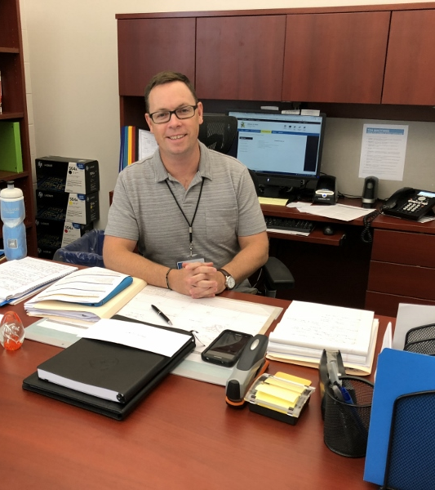
Click Pastoral No. 64
Por ello la reiterada invitación a siempre permanecer en diálogo y relación con los pastores de la Iglesia. Se trata de una manera de garantizar la colegialidad y comunión. Precisamente en ese sentido el documento explicita una serie de criterios de acción que el directivo deberá considerar:
Explicitar en el proyecto educativo y especialmente en el currículo la misión educativa de la escuela desde su identidad católica y en unidad con la comunidad educativa y los pastores de la Iglesia; lo que supone y exige al mismo tiempo del directivo docente no solo una experticia en aspectos pedagógicos, sino también una familiaridad y cercanía con el magisterio de la Iglesia en torno a la caracterización respecto a qué es educar y los fines que ésta pretende.

Slide 13
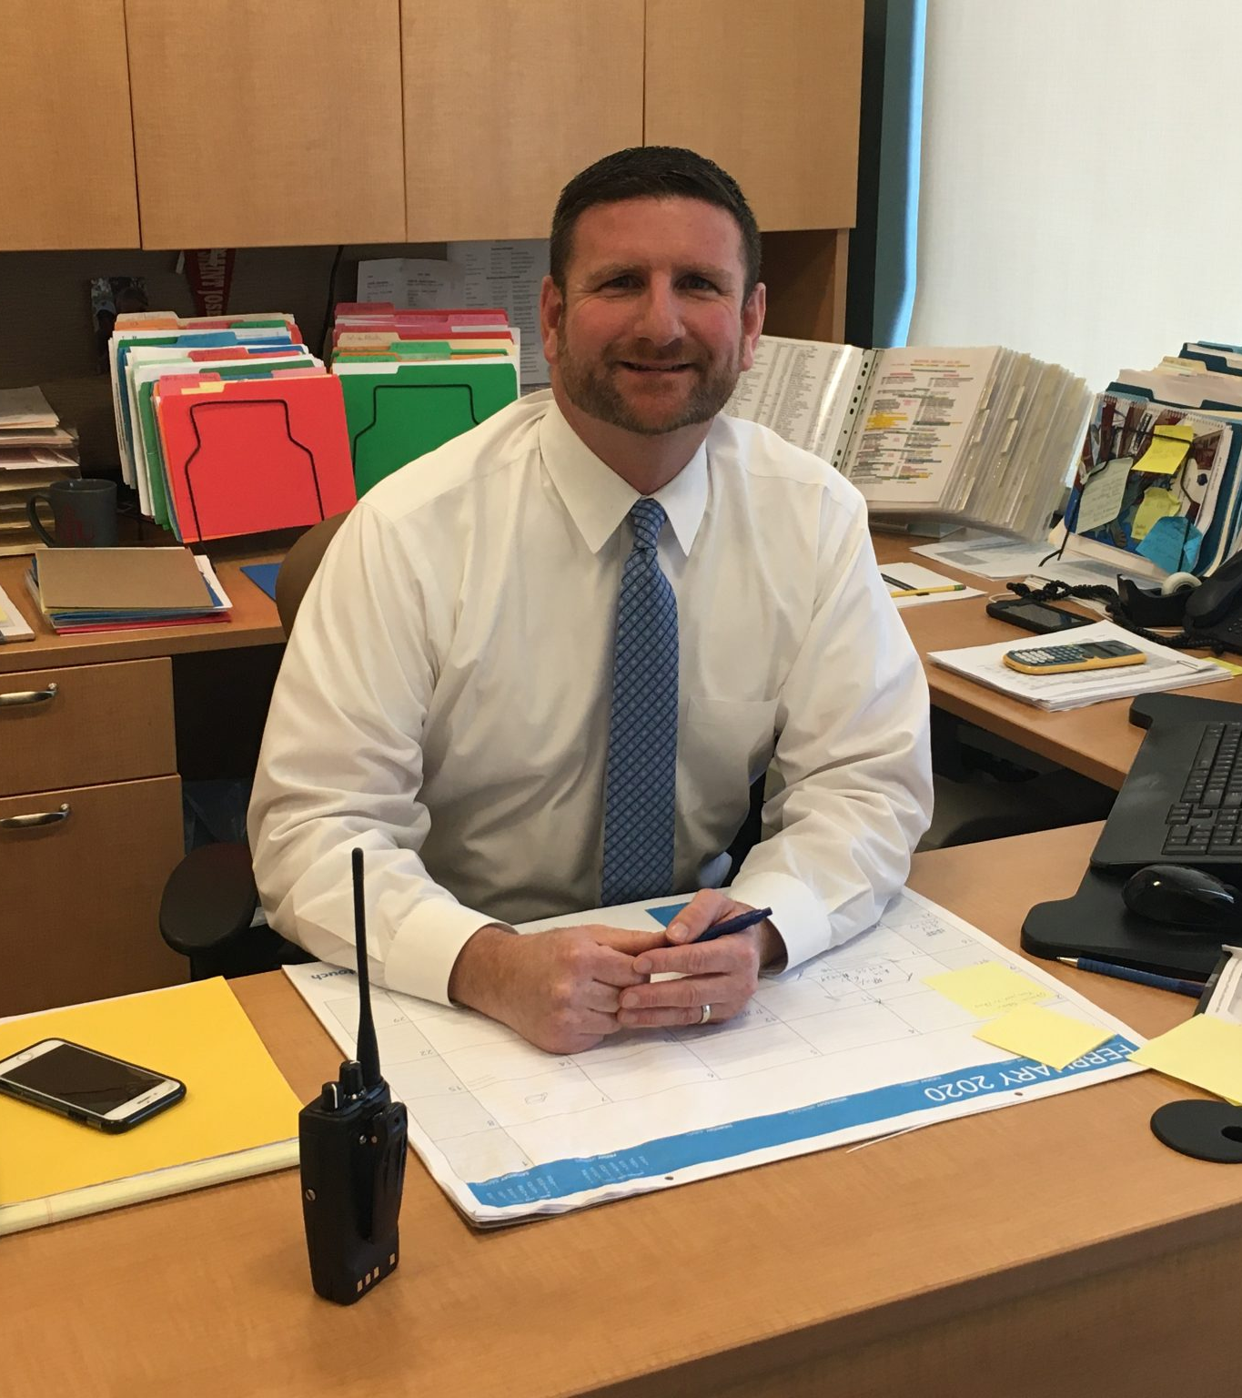
Click Pastoral No. 64
Promover y proteger el vínculo o relación de cercanía entre la comunidad educativa o colegio y la comunidad católica. De acuerdo al documento, ésta se logra en tanto exista una estrecha comunión con la jerarquía de la Iglesia lo que asegurará que “la enseñanza y la educación estén fundadas en los principios de la fe católica y que sean transmitidas por profesores de doctrina recta y vida honesta” (cfr. can. 803 CIC; cann. 632 y 639 CCEO). Al mismo tiempo, correspondería tejer y mantener una relación constante con la parroquia en la que cada una manteniendo sus procesos de evangelización, logren en todo caso establecer puntos de encuentro y acción conjunta.

Slide 14
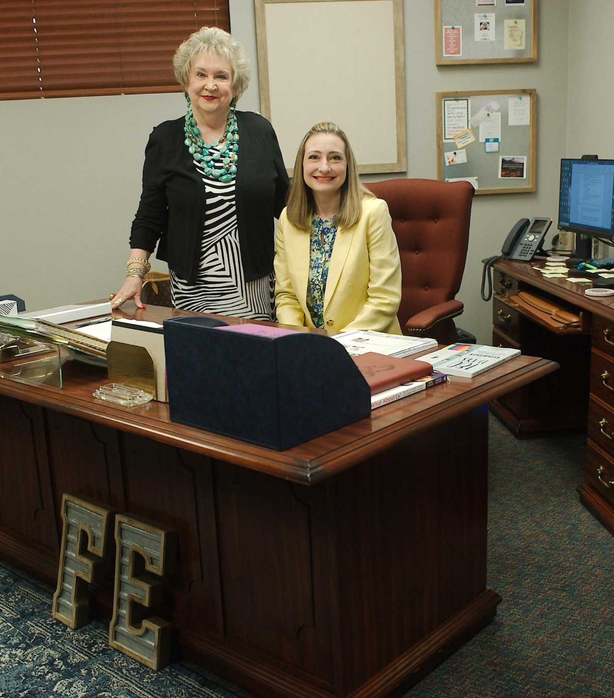
Click Pastoral No. 64
Finalmente el documento establece un último rol del directivo el cual está orientado hacia la toma de medidas adecuadas, necesarias y proporcionales cuando cualquiera de los miembros de la comunidad educativa incumpla con los criterios exigidos por el derecho universal, particular o propio de las escuelas católicas (La identidad de la escuela católica para una cultura del diálogo No. 51). Aunque no explicita o ejemplifica alguna situación en concreto, podemos pensar que los ámbitos de aplicación de este rol son diversos dada la multiplicidad de dinámicas y ambientes presentes en la

Slide 15
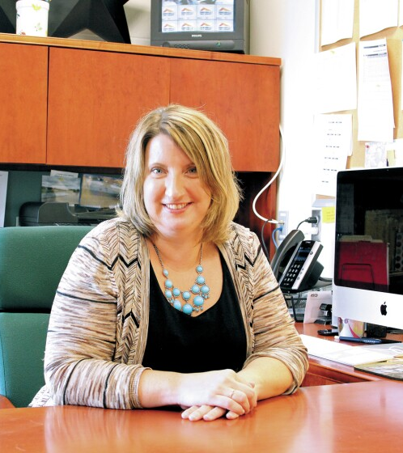
Click Pastoral No. 64
Escuela. Para ello, un conocimiento profundo por parte del directivo alrededor de la doctrina de la Iglesia en sus diversos temas abordados, pero también del derecho universal (Carta de los DDHH, Derechos de los niños por ejemplo), del derecho local en el país (Constitución, corpus legal, jurisprudencia, leyes de educación entre otros) y del derecho propio que rige y regula la educación pero en especial la escuela católica; serán el lente bajo el cual los directivos observen el día a día de la escuela para identificar situaciones en que, de una parte, debe acompañar de cerca; y de otra, en las que será necesario actuar con contundencia

Slide 16
Click Pastoral No. 64
para detener cualquier situación anómala que ponga en riesgo el propio proyecto educativo y, principalmente, que atenten contra la vida y dignidad de las personas (vulneración de derechos de los niños y niñas, el uso inapropiado de los recursos de la institución, situaciones de discriminación o exclusión de cualquiera de los integrantes de la comunidad, participación en celebración indebida de contratos, situaciones que atenten contra la moral y fe católicas, entre otros).

Slide 17
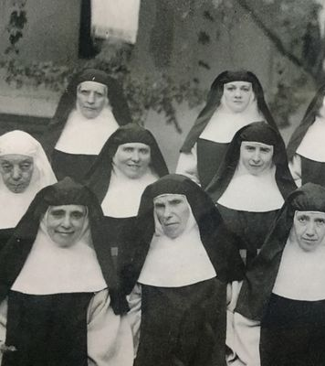
Click Pastoral No. 64
Nivel de las iniciativas carismáticas en el Pueblo de Dios
El documento sucintamente recuerda que la escuela católica surgió en el seno de una abundante riqueza espiritual cultivada y promovida al interior de los institutos de vida consagrada y las sociedades de vida apostólica. De ellos, y por impulso de sus fundadores, emergió con fuerza una escuela católica para dar respuesta a las necesidades de su contexto particular bajo las intuiciones, reflexiones y llamados particulares que el espíritu de Dios suscitaba. Cada uno de ellos adaptándose a los nuevos tiempos, ha venido enriqueciendo con creatividad e innovación su propuesta educativo pastoral hasta nuestros días, contribuyendo significativamente a la construcción de país.

Slide 18
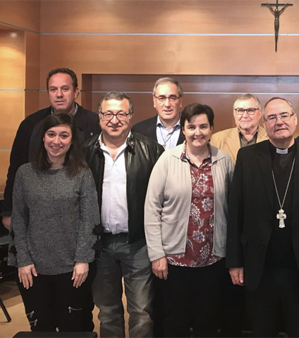
Click Pastoral No. 64
Al mismo tiempo reconoce el papel que han tenido los fieles laicos, individualmente o a través de asociaciones de fieles, en el fortalecimiento y enriquecimiento de la propuesta educativa de la escuela católica a partir de la puesta en marcha de nuevos proyectos educativos. Esto como expresión, y es el elemento a destacar, de su condición de bautizado; del que brota su deseo por ser parte activa de la misión evangelizadora eclesial a través de la educación, y no motivados por el deseo insaciable de lucro. En ese sentido destaca: “El Espíritu de Dios no cesa de hacer nacer diversos dones en la Iglesia y de suscitar vocaciones en el Pueblo de Dios para ejercer el apostolado de la educación de los jóvenes” (La identidad de la escuela católica para una cultura del diálogo No. 53).

Slide 19
Click Pastoral No. 64
En todo caso, lo anterior pone de manifiesto un interrogante en relación a los factores que asignan el adjetivo calificativo de católica a cualquier centro educativo que pretenda identificarse como tal: ¿Cualquier colegio puede autodenominarse como católico? ¿Le basta que el titular del centro educativo sea un bautizado para denominar el colegio como católico? ¿Es suficiente para ello el asumir las orientaciones del magisterio de la iglesia para autonombrarse como tal?. Se trata de inquietudes que merecen especial atención dado el auge de colegios no pertenecientes a ningún instituto apostólico pero que se han (o que hemos) bautizado y reconocido como católicos.
En ese sentido el documento establece con claridad los siguientes aspectos para asignar dicho carácter a un colegio:

Slide 20
Click Pastoral No. 64
Cuando el colegio o centro educativo es dirigido por una persona jurídica pública:
En este caso “la unidad y la comunión con la Iglesia católica existen de facto” (La identidad de la escuela católica para una cultura del diálogo No. 55). Es lo que acontece por ejemplo con un Instituto de vida consagrada. En donde la escuela es considerada ipso iure (por derecho propio) una escuela católica (cfr. can.803 §1 CIC).

Slide 21
Click Pastoral No. 64
Cuando el colegio o el centro educativo pertenece o es dirigido por un fiel o por una asociación privada de fieles:
En ese caso se requiere el reconocimiento de la autoridad eclesiástica como tal, que podrá darse por parte del Obispo diocesano/eparquial competente, del Patriarca, del Arzobispo Mayor y de la Iglesia Metropolitana sui iuris (bajo ley) o de la Santa Sede; en razón a que “todo apostolado de los fieles debe ejercerse siempre en comunión con la Iglesia, manifestada por los vínculos de la profesión de fe, los sacramentos y el gobierno eclesiástico” (La identidad de la escuela católica para una cultura del diálogo No. 56). Dicho reconocimiento constituye garantía total para las familias católicas de que la educación que allí se ofrece es en realidad católica.

Slide 22
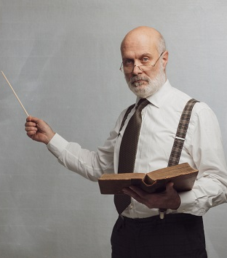
Click Pastoral No. 64
En ese sentido es claro que la obtención por escrito de dicho reconocimiento, expedido por la autoridad eclesiástica competente, es requisito fundamental para comunicar abiertamente a las familias que se trata de una institución católica que ejerce su apostolado educativo bajo la inspiración cristiana y en comunión con la Iglesia. “Al respecto, el canon 803 § 3 CIC y el canon 632 CCEO establecen también que ningún Instituto, aunque sea efectivamente católico, puede adoptar el nombre de “escuela católica”, sin el consentimiento de la autoridad eclesiástica competente. Además, el canon 216 CIC y el canon 19 CCEO recuerdan que ninguna iniciativa puede atribuirse el nombre de “católica” sin contar con el consentimiento de la autoridad eclesiástica competente” (La identidad de la escuela católica para una cultura del diálogo No. 56).

Slide 23
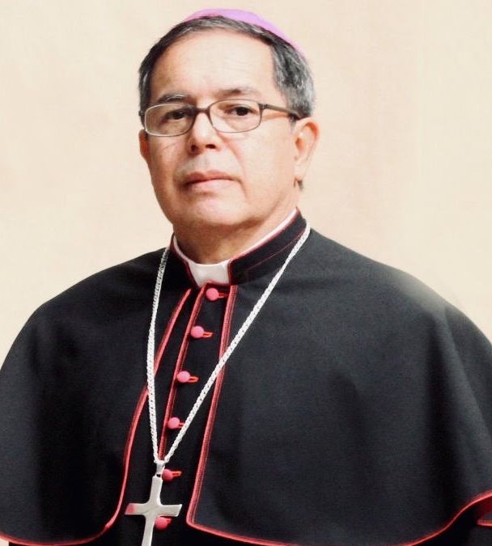
Click Pastoral No. 64
Nivel de la jerarquía eclesiástica
Es interesante el llamado que en el documento se hace a la escuela católica en general, pero principalmente a los Obispos a estrechar los lazos de cercanía, comunión y acompañamiento cercano, a ejemplo de los discípulos de Emaús; para fortalecer precisamente ese vínculo eclesial que permita mantener y desarrollar un proyecto educativo en concordancia con la misión evangelizadora de toda la Iglesia. No se debe concebir este llamado como una intromisión de la jerarquía eclesiástica en los asuntos particulares de los colegios católicos, sino precisamente como una manera de mantener esa filiación cercana en la que, desde luego, los caminos y formas podrán ser diversas y variadas.

Slide 24
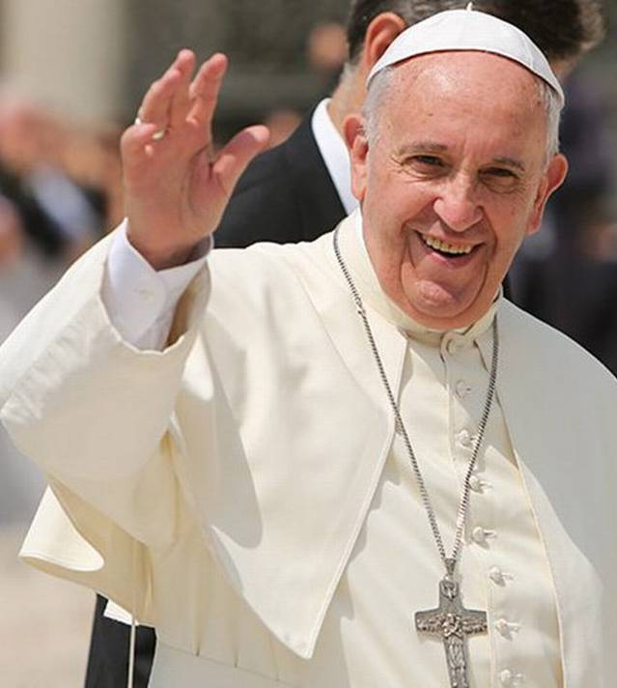
Click Pastoral No. 64
Es una oportunidad que tiene el Obispo, o su delegado, para animar las personas, los procesos; y al mismo tiempo para apoyar el desarrollo de iniciativas que, en el marco del PEI y en sintonía con el plan evangelizador de la jurisdicción eclesiástica, sigan promoviendo la construcción del Reino de Dios desde la especificidad del currículo.
Al mismo tiempo es la ocasión para que a ejemplo de la visita de María a su prima Isabel, se experimente el gozo de la presencia de Dios en la propia escuela, en la propia casa; que viene y se alegra, que festeja, que pretende acompañar, que quiere inspirar a descubrir nuevos caminos, a mirar aspectos inobservados, a ayudar a establecer nuevos horizontes. Todo en ello en la unidad de la misión de la Iglesia.

Slide 25
Click Pastoral No. 64
En ese sentido el documento invita a considerar dentro de las tareas del Obispo con relación a la escuela católica las siguientes (La identidad de la escuela católica para una cultura del diálogo No. 59).
Dar a los Institutos de Vida Consagrada o Sociedades de Vida Apostólica o cualquier otra persona jurídica pública el consentimiento escrito para la fundación de escuelas católicas en su territorio.
Velar por la aplicación de las normas del derecho universal y particular sobre las escuelas católicas.
Dar disposiciones relativas a la organización general de las escuelas católicas en su diócesis respetando la autonomía interna de la gestión de la escuela.

Slide 26
Click Pastoral No. 64
En sintonía con lo anterior, el Obispo podrá establecer que los “currículos de las escuelas católicas estén sujetos a su aprobación, teniendo en cuenta las leyes civiles vinculantes”.
Visitar todas las escuelas católicas de su diócesis al menos cada cinco años. Dicha visita girará en torno a estos ámbitos: a. la calidad de la oferta educativa, b. la eclesialidad de la escuela que se manifiesta en su comunión con la Iglesia particular y universal, c. la actividad pastoral de la escuela y su relación con la parroquia, d. la conformidad del proyecto educativo de la escuela con la doctrina y la disciplina de la Iglesia, e. la administración de los bienes temporales de la escuela.

Slide 27
Click Pastoral No. 64
Vigilar e intervenir en las escuelas católicas de su diócesis/eparquía siempre que lo considere oportuno, y especialmente cuando se produzcan transgresiones graves de la identidad católica (La identidad de la escuela católica para una cultura del diálogo No. 59).
Nombrar o, al menos, aprobar a los profesores de religión, así como remover o exigir que sean removidos cuando así lo requiera una razón de religión o moral.
Remover a un profesor, cuando se trata de una escuela católica gestionada por la diócesis/eparquía o exigir que un profesor sea removido cuando ya no se cumplan las condiciones para su nombramiento explicitando las razones y las pruebas decisivas que justifican una posible remoción respetando siempre el derecho de defensa.

Slide 28
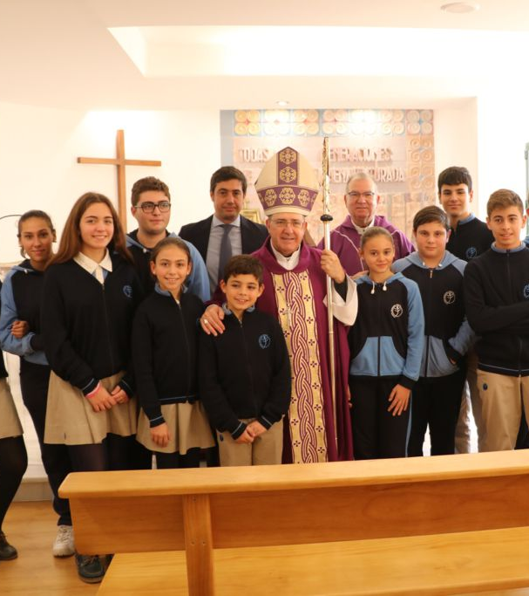
Click Pastoral No. 64
Establecer un diálogo cercano con los Superiores y Superioras de los Institutos de vida consagrada y de las Sociedades de vida apostólica a fin de compartir acerca de los procesos llevados a cabo en la Escuela Católica así como las iniciativas que se adelanta o se tienen proyectadas dentro de la diócesis; y así, establecer acuerdos operativos de colaboración y apoyo mutuos (La identidad de la escuela católica para una cultura del diálogo No. 61).
Mantener un diálogo constante con las escuelas, especialmente con los directores, los profesores y los alumnos.

Slide 29
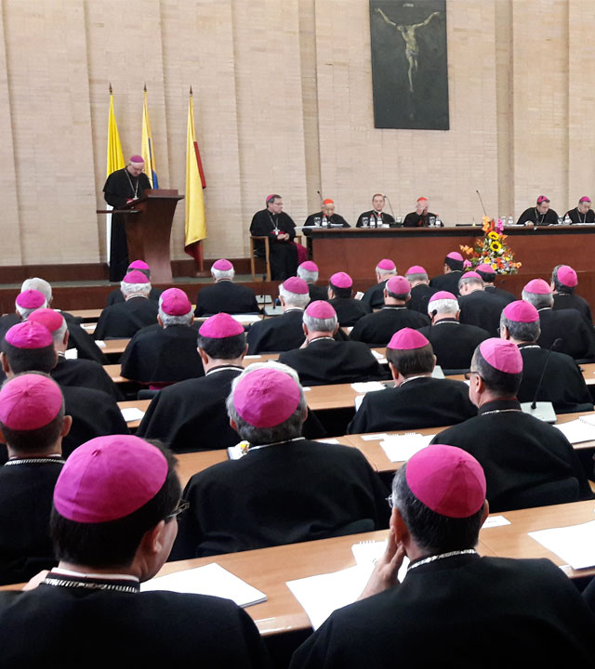
Click Pastoral No. 64
De otra parte, establece que a la Conferencia Episcopal, el Sínodo de los Obispos o el Consejo de Jerarcas les corresponde:
Dictar normas generales en materia de educación y de manera especial en relación a la enseñanza religiosa.
De manera particular asigna a la Conferencia Episcopal la misión de aplicar para el país mediante decreto general los principios de promoción y verificación de la identidad de las escuelas católicas expuestos en de manera general en este documento y en sintonía con el marco legal del país (La identidad de la escuela católica para una cultura del diálogo No. 63).

Slide 30
Click Pastoral No. 64
Velar por la planificación de las escuelas católicas para asegurar su conservación como y fortalecimiento.
Animar con medios económicos (en cuanto sea posible) a las diócesis/eparquías para que ayuden a las escuelas más necesitadas. Para ello se podría crear un fondo económico común con este propósito.

Slide 31
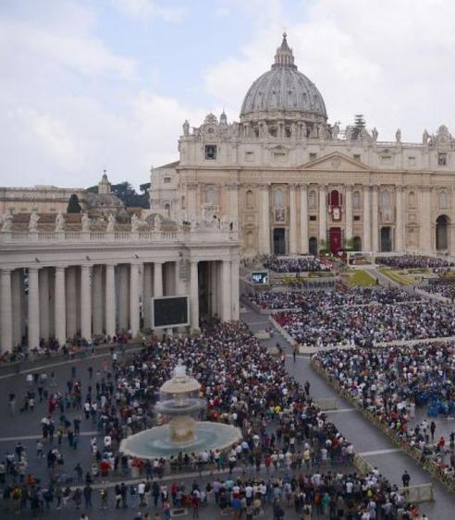
Click Pastoral No. 64
Finalmente el documento se refiere a la Sede Apostólica, de quien señala, es también acompañante permanente y dinamizador de la escuela católica; oficio que desarrolla a través de la Sagrada Congregación para la Educación Católica cuya finalidad se centra en procurar que “los principios fundamentales de la educación católica se profundicen cada vez más, se defiendan y los conozca el Pueblo de Dios”.
Dentro de las tareas específicas de este estamento se encuentran:
Establecer las normas según las cuales ha de regirse la escuela católica.
Asistir a los obispos para establecer escuelas católicas en las que se ofrezcan la educación catequética y la atención pastoral a los alumnos cristianos de manera pertinente.

Slide 32
Click Pastoral No. 64
En definitiva, ser escuela católica implica acoger los principios del magisterio de la Iglesia a partir de los cuales se direccionará el Proyecto Educativo. Así mismo significa construir un tejido de relaciones en el que bajo dichos principios y en concordancia con el PEI la comunidad se involucra en su dinamización.
De igual manera conlleva el fortalecimiento de una estrecha relación con la jerarquía eclesial a través de su representante, el obispo, en la respectiva jurisdicción eclesiástica.
Finalmente, exige de la conferencia episcopal orientaciones claras y normas precisas en materia de educación católica entre las cuales se encuentran además aquellos procesos y condiciones para que las escuelas puedan apropiar el adjetivo católico para ser reconocidas como tal.

Slide 33
Referencias:
La identidad de la escuela católica para una cultura del diálogo. Disponible en: https://www.vatican.va/roman_curia/congregations/ccatheduc/documents/rc_con_ccatheduc_doc_20220125_istruzione-identita-scuola-cattolica_sp.html#_ftnref54

Slide 34
Para profundizar:
https://viapastoral.blogspot.com/2022/06/identidad-de-la-escuela-catolica-para.html
Encuentra la primera parte aquí:
https://viapastoral.blogspot.com/2022/04/identidad-de-la-escuela-catolica-para.html
Camilo E. Rodríguez F. Director de Pastoral – CONACED
pastoralconaced@conaced.edu.co
Tel.:3184320369
www.conaced.edu.co

